Slide 1
Hochrüstung und Sozialabbau
Ralf Krämer, 23.05.2026
https://nie-wieder-krieg.org/ ;
https://gewerkschaften-gegen-aufruestung.de/ ; https://www.ralfkraemer.de/
Notes:
Ich vertrete hier meine persönliche Auffassung als Aktiver in der Friedensbewegung, nicht die von ver.di oder der Gewerkschaften., sondern ich kritisiere diese.
Je mehr für Aufrüstung ausgegeben wird, desto weniger Geld wird für den Sozialstaat da sein. Auch wenn das zunächst durch zusätzliche Kreditaufnahme bezahlt wird.

Slide 2
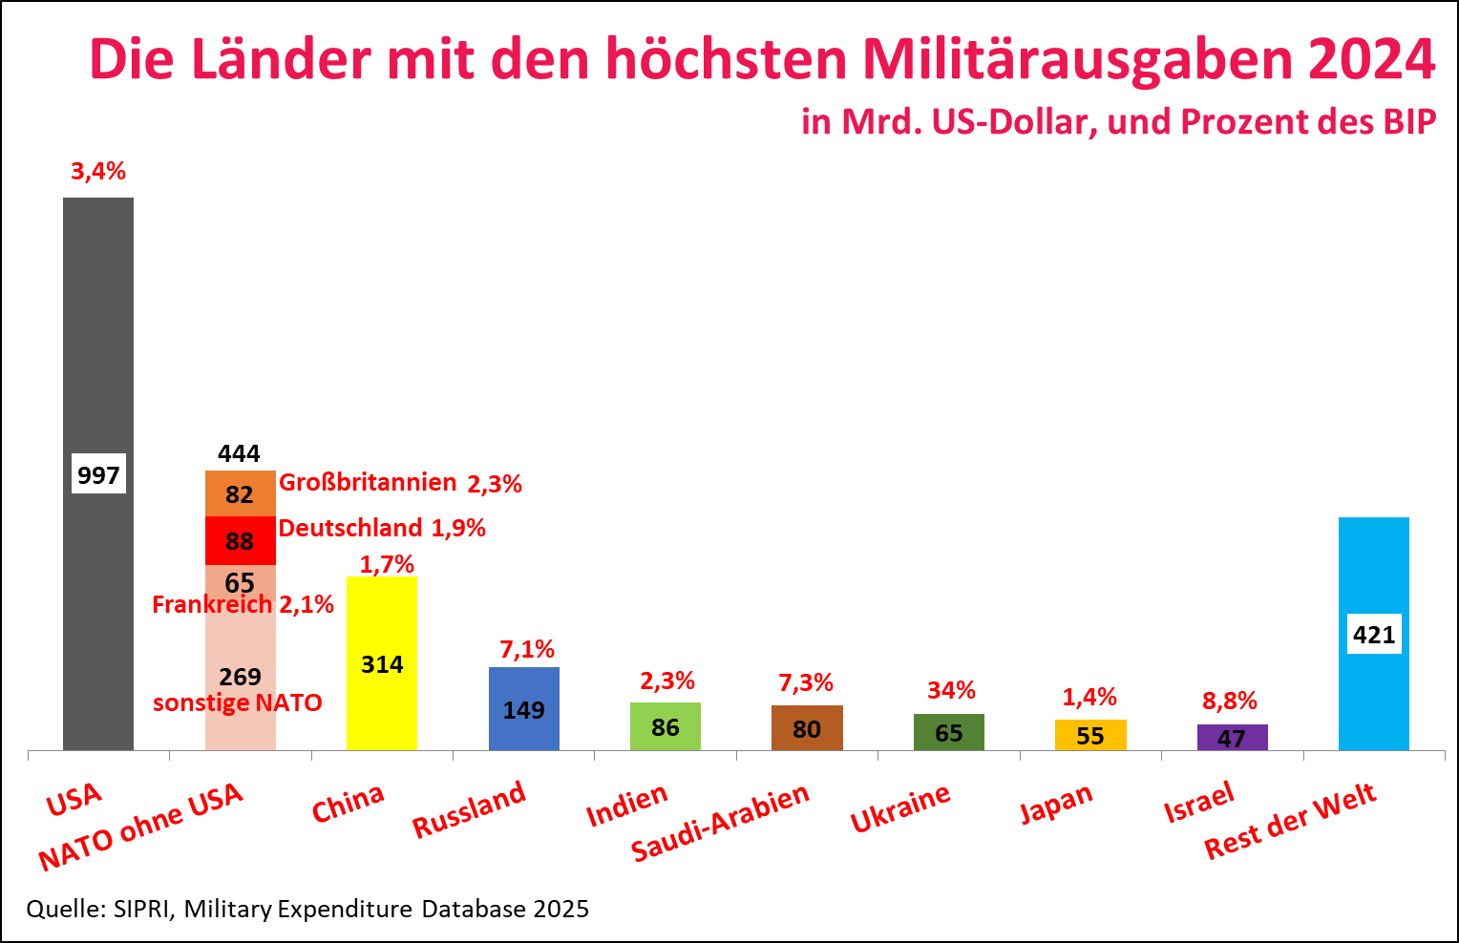
Notes:
NATO-größtes Aufrüstungsprogramm seit dem 2. WK. Kriegswirtschaften im engeren Sinne sind Ukraine, überwiegend von außen finanziert 34% des BIP, zunehmend Russland 7,1%, Israel 8,8%. NATO + US-Vasallen = 2/3 der Weltrüstung. USA leisten absolut 37% der weltweiten Militärausgaben, auch 3,4% am BIP sind sehr hoch. Sie fahren dazu hohe Defizite, und zwar sowohl Haushaltsdefizite – Schuldenbremse finden die absurd – als auch Defizite in der internationalen Leistungsbilanz. Das können in diesem Umfang und Dauer nur die USA mit dem Dollar als wichtigster Handels- und v.a. Anlagewährung der Welt. Faktisch zahlt der Rest der Welt zu einem großen Teil das US-Militär, indem sie den in den USA aus dem Nichts produzierten Dollar annehmen und die großen Vermögen und auch Währungsreserven überwiegend in Dollar, v.a. in US-Staatsanleihen angelegt sind. Wenn die ohnehin weltweit führende Militärmacht NATO, die 55% der weltweiten Militärausgaben tätigt, massiv weiter aufrüsten will, geht es nicht um Verteidigung, sondern ist das aggressiv, es geht um Sicherung globaler Dominanz, um Abschreckung, Eindämmung, Zurückdrängung, militärische Kontrolle, Totrüsten und auch Krieg gegen Staaten, die sich nicht freiwillig der Führung der USA unterwerfen und ihre nationalen Ökonomien für westliches Kapital und Konzerne öffnen.

Slide 3
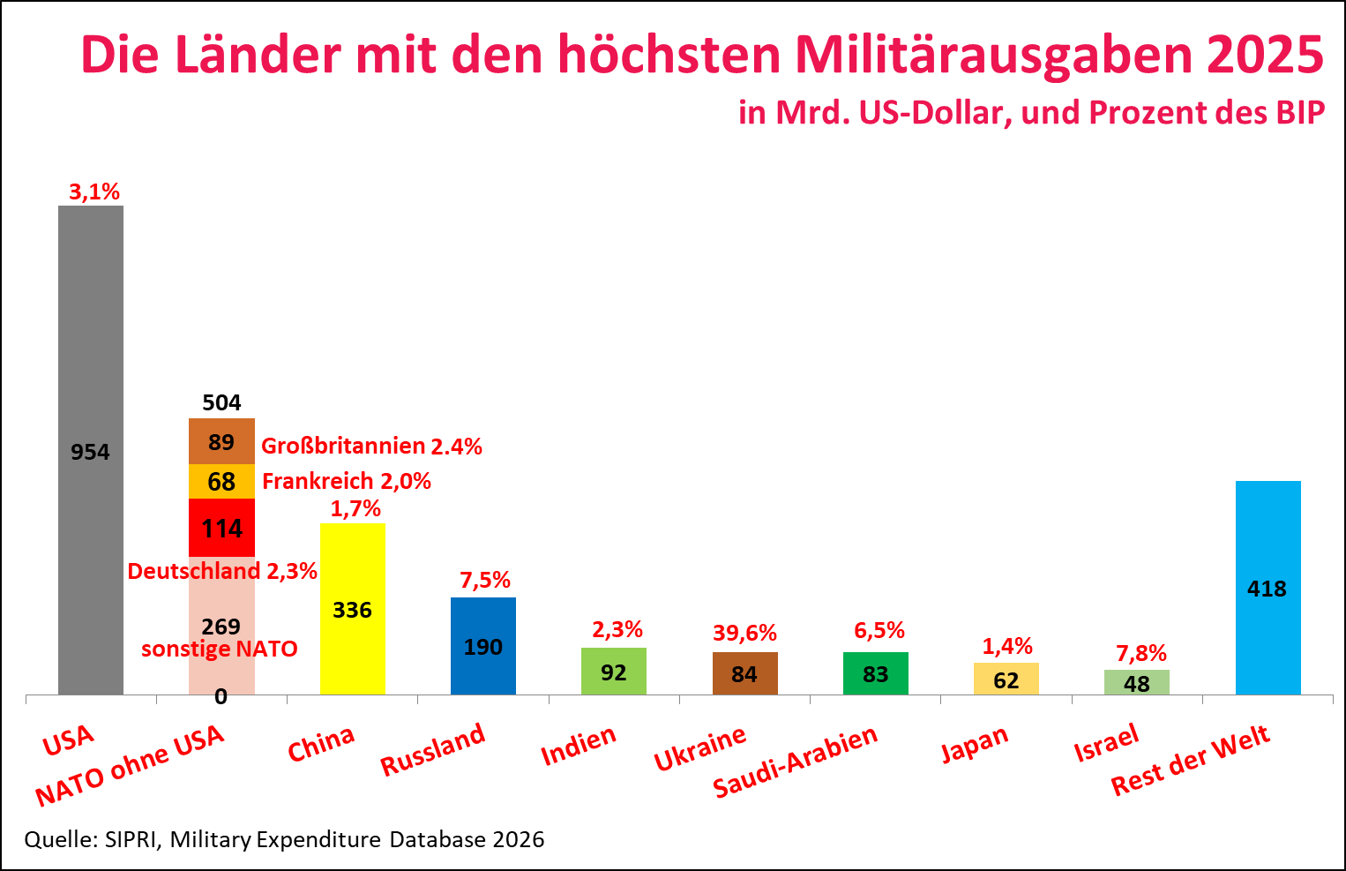
Notes:
NATO-größtes Aufrüstungsprogramm seit dem 2. WK. Kriegswirtschaften im engeren Sinne sind Ukraine, überwiegend von außen finanziert 40% des BIP, Russland 7,5%, Israel 7,8%. NATO + US-Verbündete/Vasallen = 2/3 der Weltrüstung, NATO 55%, USA allein 1/3 der weltweiten Militärausgaben, auch 3,1% am BIP sind hoch. Sie fahren dazu hohe Defizite, und zwar sowohl Haushaltsdefizite – Schuldenbremse finden die absurd – als auch Defizite in der internationalen Leistungsbilanz. Das können in diesem Umfang und Dauer nur die USA mit dem Dollar als wichtigster Handels- und v.a. Anlagewährung der Welt. Faktisch zahlt der Rest der Welt zu einem großen Teil das US-Militär, indem sie den in den USA aus dem Nichts produzierten Dollar annehmen und die großen Vermögen und auch Währungsreserven überwiegend in Dollar, v.a. in US-Staatsanleihen angelegt sind. Wenn die ohnehin weltweit führende Militärmacht NATO massiv weiter aufrüsten will, geht es nicht um Verteidigung, sondern ist das aggressiv, es geht um Sicherung globaler Dominanz, um Abschreckung, Eindämmung, Zurückdrängung, militärische Kontrolle, Totrüsten und auch Krieg gegen Staaten, die sich nicht freiwillig der Führung der USA unterwerfen und ihre nationalen Ökonomien für westliches Kapital und Konzerne öffnen. Der Schwerpunkt der Aufrüstung waren 2025 die NATO-Staaten außer den USA, und von allen großen Staaten am stärksten Deutschland mit einem Zuwachs um ein Viertel.

Slide 4
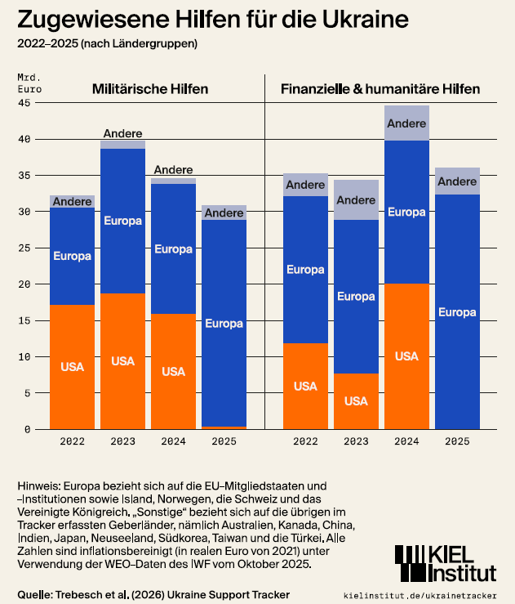
Notes:
Dass die USA 2025 weniger ausgaben als 2024, liegt wesentlich an der Verschiebung von Lasten auf die europäischen NATO-Staaten, besonders deutlich bei der Finanzierung der Ukraine, die jetzt von den europäischen Staaten allein getragen wird. In 2026 durch den Iran-Krieg und gemäß den Plänen bzw. Forderungen von Trump in 2027 sogar auf 1500 Mrd. Dollar, also Steigerung um etwa 50%

Slide 5
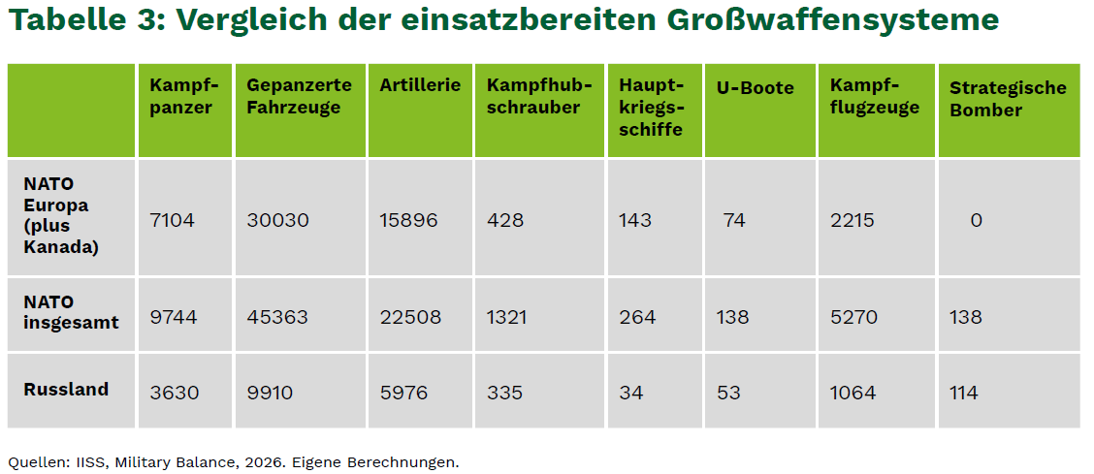
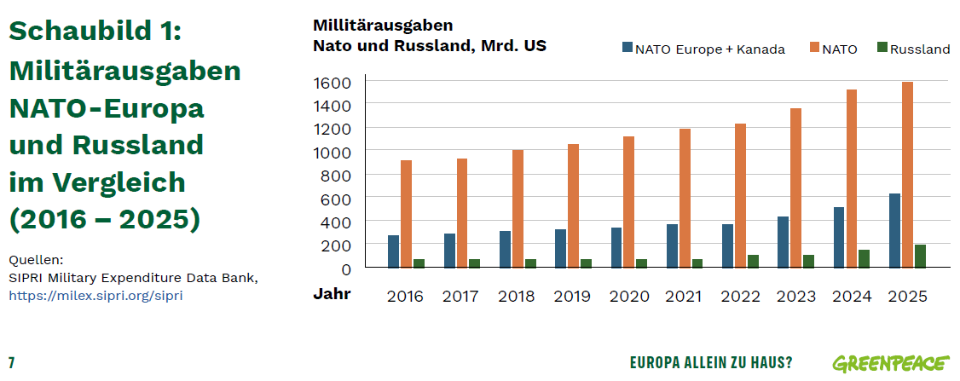
Notes:
Auch beim Vergleich konkreter Großwaffensysteme zeigt sich eine massive Überlegenheit der NATO, sogar ohne die USA, gegenüber Russland.

Slide 6
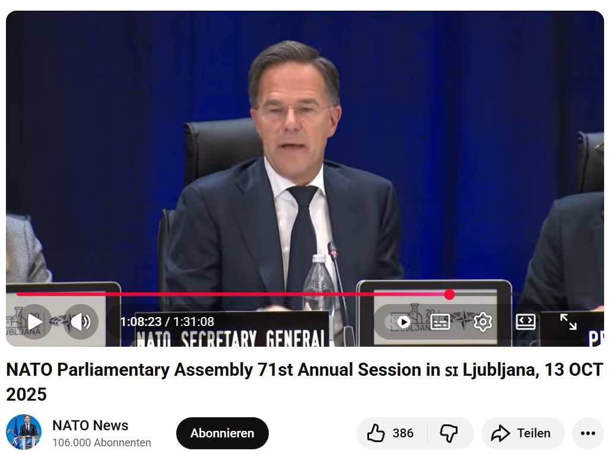
„Unser Militär ist dem russischen Militär unendlich überlegen“
NATO Generalsekretär Rutte 13.10.2025: https://www.youtube.com/watch?v=sqOcgRIubfA, 1:08:23 bis 1:08:46
Notes:
Offizielle NATO-Video-Aufzeichnung der moderated conversation nach der einleitenden Rede von Rutte: https://www.youtube.com/watch?v=sqOcgRIubfA, 1:08:23 bis 1:08:46
„And the only thing that I am encouraging all of us is to take comfort in the fact that as NATO we are 25 times bigger than the Russian economy. Our military is infinetely superior to the the Russian military. When it comes to our air force, I mean, the Russians can not even stand in the shadow with this MIG31 or whatever they call it…“
„Und das Einzige, wozu ich uns alle ermutigen möchte, ist, beruhigt zu sein durch die Tatsache, dass wir als NATO 25 Mal größer sind als die russische Wirtschaft. Unser Militär ist dem russischen Militär unendlich überlegen. Was unsere Luftwaffe angeht, so können die Russen nicht einmal im Schatten mithalten mit ihrer MIG31 oder wie auch immer sie sie nennen ...“

Slide 7
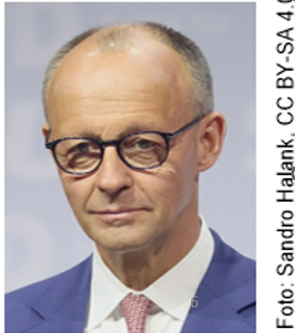
Friedrich Merz: Hochrüstung statt Sozialstaat
Regierungserklärung 14.05.2025: „Die Bundesregierung wird zukünftig alle finanziellen Mittel zur Verfügung stellen, die die Bundeswehr braucht, um konventionell zur stärksten Armee Europas zu werden.“
Pressekonferenz 05.03.2025: es „muss jetzt auch für unsere Verteidigung gelten: Whatever it takes“
CDU-Landesparteitag Niedersachsen 03.08.2025:
„Der Sozialstaat, wie wir ihn heute haben, ist
mit dem, was wir volkswirtschaftlich leisten,
nicht mehr finanzierbar."

Slide 8
Was droht durch eine „Agenda 2030“?
Schlechtere Grundsicherung statt Bürgergeld, schon erfolgt.
Kürzung Bundeszuschüsse -> höhere Beiträge und schlechtere Leistungen
8-Stunden-Tag abschaffen, Recht auf Teilzeit einschränken
Nur noch ein Jahr Arbeitslosengeld I, Verschlechterung Kündigungsschutz
Gesetzliche Rente nur noch „Basisabsicherung“, Rentenniveau senken,
vorgezogene Rente abschaffen, Renteneintrittsalter erhöhen und von
Beitragsjahren abhängig, ungerechte Privatvorsorgeförderung
Kürzungen bei der Pflegeversicherung, noch höherer Eigenanteil
Kürzungen beim Elterngeld
Kürzungen Eingliederungshilfen für Behinderte, Kinder- und Jugendhilfe
Kürzungen beim Wohngeld
Weitere Kürzungen in den Kommunen, läuft seit Jahren
Mehrwertsteuererhöhung ab 2027 oder 2028?
Einschränkungen des Streikrechts zwecks Lohnbegrenzung?

Slide 9
Kürzungen im Gesundheitswesen
Höhere Zuzahlungen bei Medikamenten
Statt Übernahme der Kosten für Grundsicherungsempfänger: Weitere Kürzung Bundeszuschüsse -> höhere Beiträge
Einschränkung der beitragsfreien Mitversicherung von Ehepartnern
Erhöhung von Tabaksteuer u. Alkoholsteuer, neue Zuckerabgabe
Erhöhung der Beitragsbemessungsgrenze um 300 Euro im Monat
Keine volle Refinanzierung der Tariferhöhungen in der Pflege mehr -> Druck auf Löhne und gegen Tarifverträge, Entlastungserfolge werden angegriffen, Personalabbau, Krankenhausschließungen
Kürzungen beim Zahnersatz und einigen anderen Leistungen
Krankengeld begrenzt, Diskussion Kürzungen, auch bei Lohnfortzahlung
Gesundheit: Zahnbehandlung u.a. Leistungen raus, Disk. Karenztage
Teilkrankschreibung

Slide 10
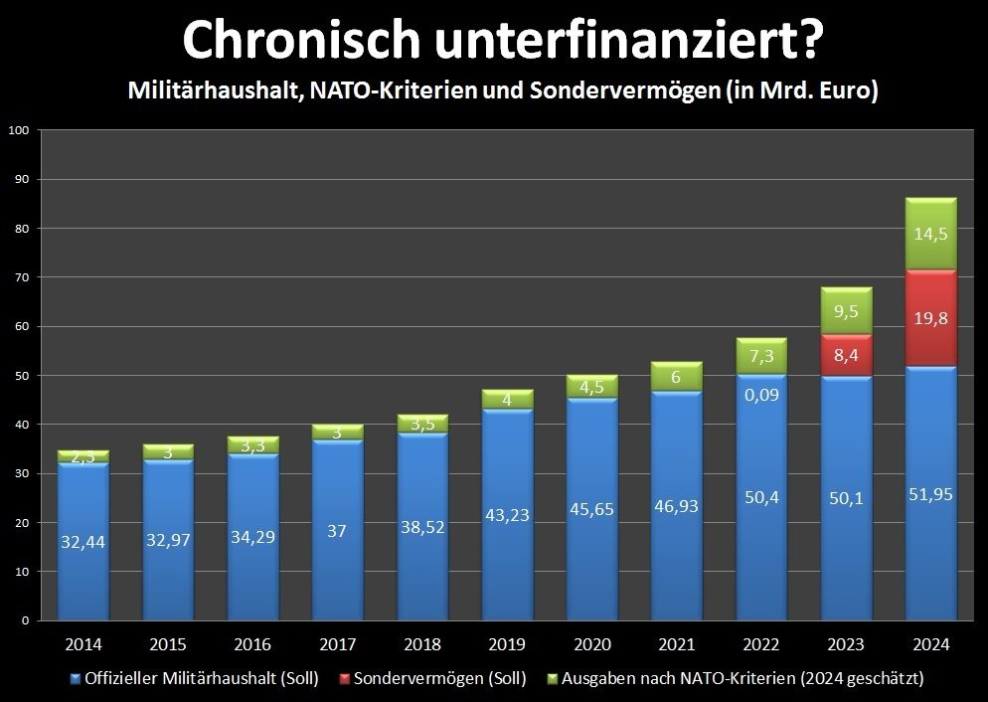
Notes:
Die Militärausgaben Deutschlands steigen schon seit mehreren Jahren wieder kräftig, seit 2019 auch anteilig am BIP (Tiefstand war 2005 mit 1,1%), 2023 über 1,5% (NATO 68 Mrd. € = >1,6%), 2024 sind es im Plan über 86 Mrd. € = 2%, davon ca. 8 Mrd. € Ukraine-Hilfen. 2024 sogar 90,6 Mrd. € gemeldet, über 2,1% am BIP, 2025 100 Mrd. €, Verdreifachung gg. 2025.
„Seit Februar 2022 haben wir die Ukraine mit Militärhilfe in Höhe von rund 40 Milliarden Euro unterstützt. Hinzu kommen weitere 36 Milliarden Euro an ziviler Hilfe“, erklärte er auf dem Deutsch-Ukrainischen Wirtschaftsforum in Berlin 14.12.2025. „Und 2026 werden wir weitere 11 Milliarden Euro für Militärhilfe bereitstellen“, so Merz.

Slide 11
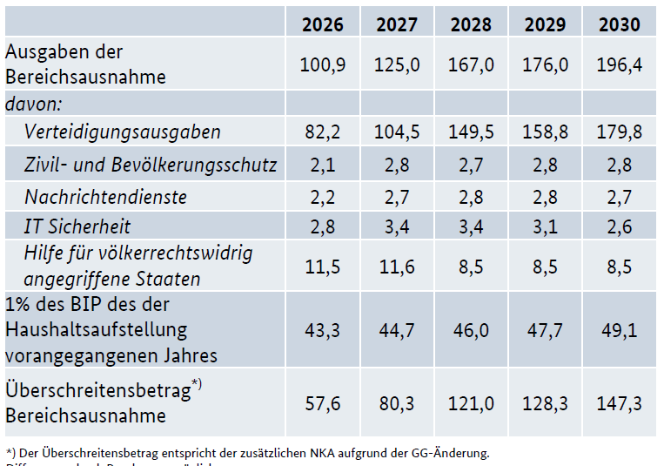
Militärausgaben und Kreditaufnahme im Bundeshaushalt, Mrd. €
2026-2030
765 Militärausg.
Kernhaush.
818 gesamt Militärausg. inkl. Sonder- verm. BW 588 kreditfin.
231 Militärausg.
steuerfinanz.
535 Kreditaufn.
Kernhaush.
53 Sonderv. BW
818 Militärausg.
i
Sondervermögen Bundeswehr 25,5 27,5 0 0 0
Militärausgaben Bund insgesamt 126,4 152,5 167,0 176,0 196,4
Notes:
In den kommenden Jahren massive Hochrüstung geplant. Zum Bundeshaushalt kommen noch die Ausgaben auf Kredit für das Sondervermögen Bundeswehr bis 2027. „Bereichsausnahme“: in Höhe und zeitlich unbegrenzte Verschuldungsmöglichkeit für Militärausgaben, soweit sie 1% des BIP übersteigen = „Kriegskredite“. Dabei geht es um Militärausgaben im engeren Sinne, 2030 dann 3,7%, geplant Deutschland Musterknabe vorfristig 3,5% erreicht und dann noch höher. 5% des BIP wären mehr als für alle öffentlichen Bildungsausgaben zusammen. Das wären 220 Mrd. Euro im Jahr 2025, über 260 Mrd. in 2030. Kredit für Militär bis 2026 – 2030 588 Mrd. Euro.

Slide 12
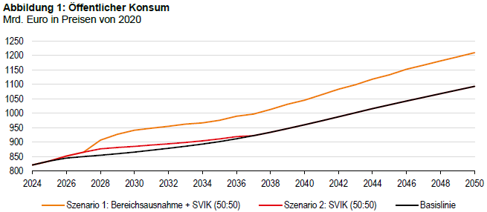
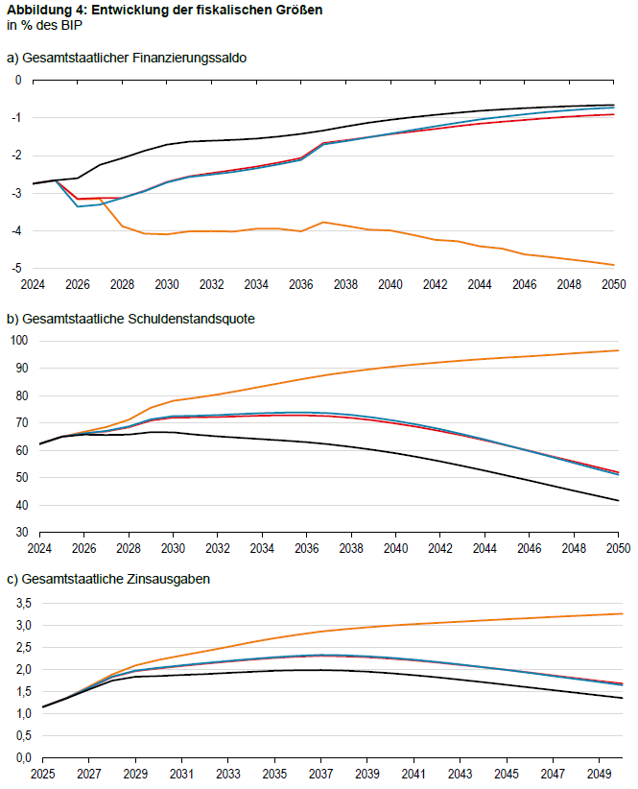
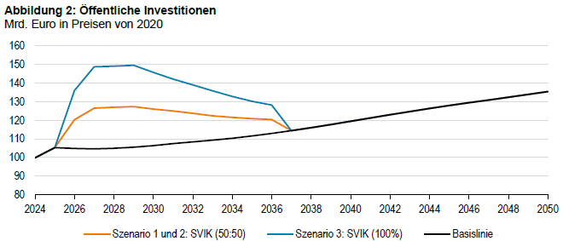
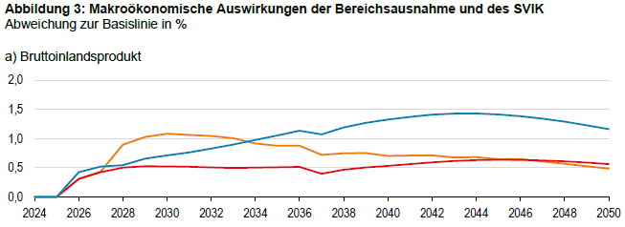

IMK Policy Brief Nr. 207, 2026
Notes:
Das IMK hat mit Simulationsrechnungen gezeigt, dass durch das schuldenfinanzierten Sondervermögen Infrastruktur und Klimaschutz die Schuldenquote am BIP nur vorübergehend und begrenzt erhöht würde und v.a. bei zusätzlichen Investitionen erhebliche länger wirkende Wachstumseffekte auftreten, wobei durch die Bereichsausnahme, also die dauerhaft erhöhte Verschuldung für Militärausgaben die Schuldenquote und damit Zinsbelastung langfristig weiter ansteigt und die Wachstumswirkungen nur kurzfristig durch die erhöhte kreditfinanzierte Nachfrage auftreten.

Slide 13
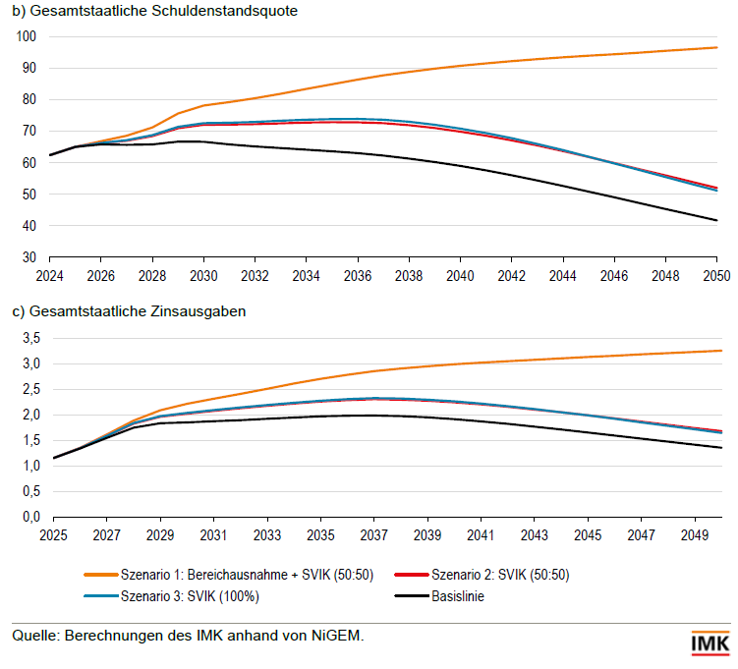
IMK Policy Brief Nr. 207, 2026
Notes:
Das IMK hat mit Simulationsrechnungen gezeigt, dass durch das schuldenfinanzierten Sondervermögen Infrastruktur und Klimaschutz die Schuldenquote am BIP nur vorübergehend und begrenzt erhöht würde und v.a. bei zusätzlichen Investitionen erhebliche länger wirkende Wachstumseffekte auftreten, wobei durch die Bereichsausnahme, also die dauerhaft erhöhte Verschuldung für Militärausgaben die Schuldenquote und damit Zinsbelastung langfristig weiter ansteigt und die Wachstumswirkungen nur kurzfristig durch die erhöhte kreditfinanzierte Nachfrage auftreten.

Slide 14
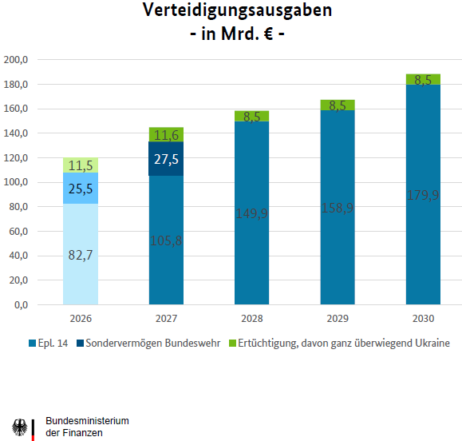
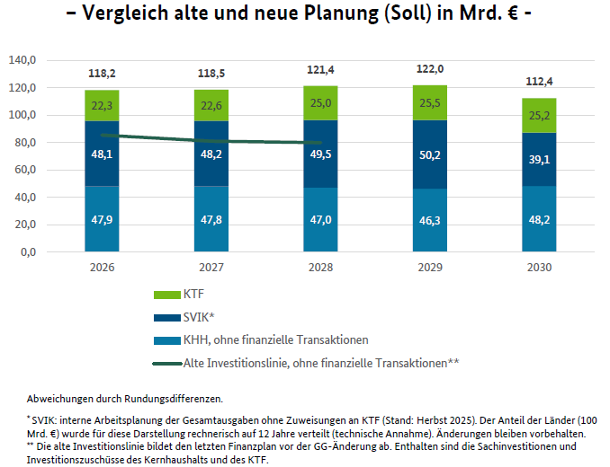
Priorität ist Hochrüstung, nicht Investitionen
Rüstungsausgaben haben nur geringe Wachstumswirkungen und damit Selbstfinanzierung, viel weniger als Investitionen in Infrastruktur, Bildung usw.
Notes:
GG-Änderung wurde verbunden mit „Sondervermögen Infrastruktur und Klimaneutralität“, ebenfalls Schuldenfonds, aber für Zukunftsinvestitionen, das haben Gewerkschaften lange gefordert, wenn auch noch mehr . Doch Priorität sind nicht Investitionen oder Wachstumsförderung, sondern die einzige Priorität dieser Bundesregierung und Koalition ist Hochrüstung, das ist das Einzige das massiv anwächst und das wichtiger als alles andere ist. Und die Wachstumswirkungen sind gering, 50 Cent pro Euro, wogegen 1 Euro für Infrastruktur, Bildung u.a. Zukunftsinvestitionen 1,5 bis 2 Euro Wachstumswirkung und v.a. längerfristig positive Effekte, wogegen Rüstung ist konsumtiv, vergrößert nicht Wohlstand und Produktivität und ist ökologisch schädlich. In Prozent des Bruttoinlandsprodukts sinken die Ausgaben des Bundes für Investitionen von 2,6 auf 2,2, Prozent, und davon sind noch etliche Milliarden für direkte oder indirekte militärische Zwecke.
Auch wirtschaftlich sind Rüstungsausgaben schädlich. Militärausgaben verschwenden Ressourcen und Arbeitskraft, die für andere Zwecke gebraucht und viel nützlicher eingesetzt werden könnten. Sie nützen vor allem den Profiten der Rüstungskonzerne, dem militärisch-industriellen Komplex, der zugleich politisch Druck macht für noch mehr Aufrüstung.
Kreditfinanzierte Investitionen in die zivile Infrastruktur und das Bildungswesen refinanzieren sich durch ihre Wachstumswirkungen und damit höhere Steuereinnahmen mittel- und längerfristig selbst. Davon abgesehen, dass an die folgenden Generationen nicht nur die Schulden vererbt werden, sondern ebenso die damit finanzierten Sachwerte und die entsprechenden Geldvermögen derjenigen, die die Staatsanleihen halten. Es geht immer um Verteilungsfragen innerhalb der jeweils lebenden Generationen.
Doch jetzt soll der Staat nicht etwa für sinnvolle zivile Zwecke, sondern für die Hochrüstung in der Höhe und zeitlich unbegrenzt Schulden aufnehmen können, und die bisherigen Gegner von Staatschulden sind einverstanden oder bejubeln es sogar. Dabei sind diese Schulden für Militärausgaben tatsächlich schädlich: sie machen uns ärmer. Sie haben weitaus geringere Wachstumswirkungen und führen dazu, dass die Staatsverschuldung immer weiter ansteigt und neben der direkten Belastung durch die Militärausgaben ein immer größerer Teil des Staatsetats dafür gebunden wird.

Slide 15
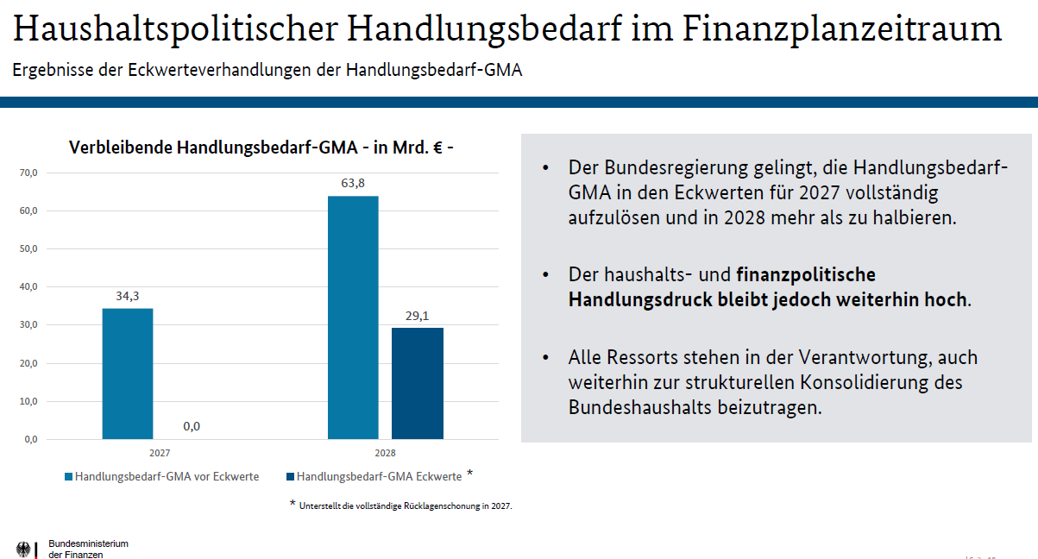
Im Finanzplanjahr 2028 beläuft sich der Handlungsbedarf aktuell auf rd. 29 Mrd. €.
In den Jahren 2029 und 2030 beträgt er rd. 51 Mrd. € bzw. rd. 60 Mrd. €.
Notes:
Der „Handlungsbedarf“ ist, was gegenüber den bisherigen Planungen der Ressorts noch zusätzlich gekürzt werden muss, um den Haushalt auszugleichen. Im Finanzplan läuft das unter „Globale Minderausgabe“, die noch irgendwie konkretisiert werden muss.

Slide 16
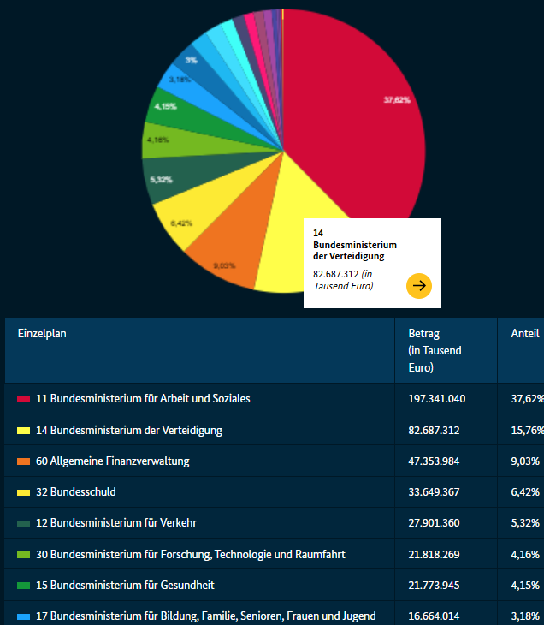
Bundeshaushaltsplan 2026
Verteidigung ist der zweitgrößte Posten im Bundesetat, Einzelplan 14 (Verteidigungsministerium) deckt dabei nur Teil ab. Militärausgaben gesamt sind über 126 Mrd. €, entsprechen 20% der Ausgaben des Bundes. Nur 82,7 Mrd. € davon kommen aus dem Einzelplan 14, 11,5 Mrd. € Militärhilfen für Ukraine u.a. aus „Allg. Finanzverwaltung“, in anderen EPs noch 7 Mrd. € für Zivilschutz, Nachrichtendienste und IKT-Schutz. 25,5 Mrd. € kommen aus dem Sondervermögen Bundeswehr. Militärisch relevante Infrastruktur usw. ist hier nicht enthalten.
Notes:
Die großen Positionen, zu deren Lasten Aufrüstung hier nur gehen kann, sind 1. Arbeit und Soziales. Davon sind über 72% Zuschuss an die Rentenversicherung, fast der ganze Rest, knapp 27% Zuschüsse zum Bürgergeld und für Arbeitsmarktpolitik. 2. großer Posten ist dann Verkehr, dann Bildung und Forschung, dann Gesundheit, das sind v.a. Zuschüsse an die Krankenkassen. Dabei ist zu beachten, dass diese Bundeszuschüsse sachlich und gesetzlich begründet sind und zu niedrig, um die nicht beitragsgedeckten gesamtgesellschaftlichen Ausgaben abzudecken, die eigentlich der Bund tragen müsste - nicht etwa zu hoch.
40% der Befragten einer Insa-Umfrage sehen Kürzungsmöglichkeiten bei Unterstützung der Ukraine – der höchste Wert von insgesamt zehn Bereichen.

Slide 18
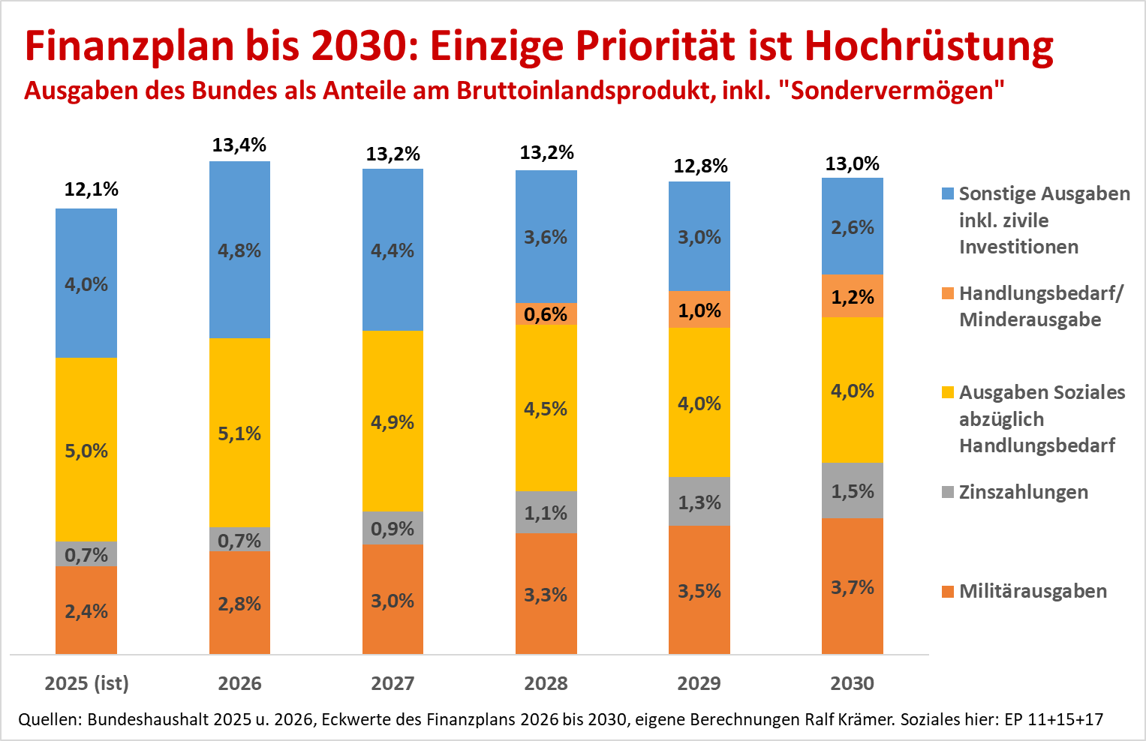
Notes:
Um Entwicklungen und Veränderungen staatlicher (und anderer gesamtwirtschaftlich relevanter) Ausgaben und Einnahmen zu beurteilen, ist es sinnvoll, sie in Prozent des Bruttoinlandsprodukts zu betrachten. So werden Veränderungen, die durch Preissteigerungen oder allgemeines Wachstum entstehen, ausgeblendet und Veränderungen der Strukturen werden deutlich. In Bezug auf die Ausgaben des Bundes, also des Bundeshaushalts zuzüglich der Sondervermögen des Bundes, und auf Basis des Haushaltsplans und des Entwurfs der Bundesregierung für den Finanzplan bis 2030 von Mai 2026 stellt sich das dann so dar wie in der Grafik.
Ein (weiterer, das läuft ja schon seit einigen Jahren) massiver und kontinuierlicher Anstieg ist nur bei den Militärausgaben vorgesehen – sowie bei den Zinsausgaben, die die Folge der steigenden Verschuldung sind, die wiederum überwiegend auf die schuldenfinanzierten Militärausgaben zurückzuführen ist. Wie gesehen steigen die Investitionen nicht, tatsächlich gehen sie zurück von 2,6 auf 2,2 Prozent des BIP. Auch andere Ausgaben werden gekürzt, besonders stark die Entwicklungshilfe. Der zentrale Grund wird auch deutlich: Die Ausgaben für Militär steigen von 2,4% 2025 und 2,8% 2026 auf über 3,7% des BIP in 2030 und schränken damit, verstärkt durch die steigenden Zinsausgaben, die Spielräume für andere Ausgaben immer mehr ein.
Die Ausgaben für Soziales (inkl. Gesundheit, Familie, Bildung) sind in den Einzelplänen in der Summe etwa konstant. Eigentlich müssten sie steigen, weil die Ausgabenbedarfe zunehmen durch die höhere Zahl von Rentnern und andere Bedarfe. Allerdings ist zu befürchten, dass der „Handlungsbedarf“ überwiegend durch Minderausgaben/Kürzungen in diesen Bereichen bewältigt werden sollen, deshalb sind sie in der Grafik in Orange dort abgezogen, damit die Gesamtausgaben korrekt wie geplant dargestellt werden. Hochrüstung geht also eindeiuig zu Lasten des Sozialstaats.

Slide 19
Vereinbarte Maßnahmen zur weiteren Konsolidierung
Mindereinnahmen durch Minderausgaben kompensieren
Bürokratieabbau, Effizienzsteigerung
Kranken- und Pflegeversicherung Absenkung der Bundeszuschüsse
Rentenversicherung Absenkung der Bundeszuschüsse
Kürzungen beim Elterngeld
Kürzungen beim Wohngeld
Einführung einer Plastikabgabe
Erhöhung Alkohol- und Tabaksteuer
Einführung einer Zuckerabgabe
verstärkte Bekämpfung von Finanz- und Steuerkriminalität
Flexibilisierung von Verkehrsausgaben und zusätzliche ÖPP
Streckung der Tilgungspläne der diversen Schuldentöpfe

Slide 20
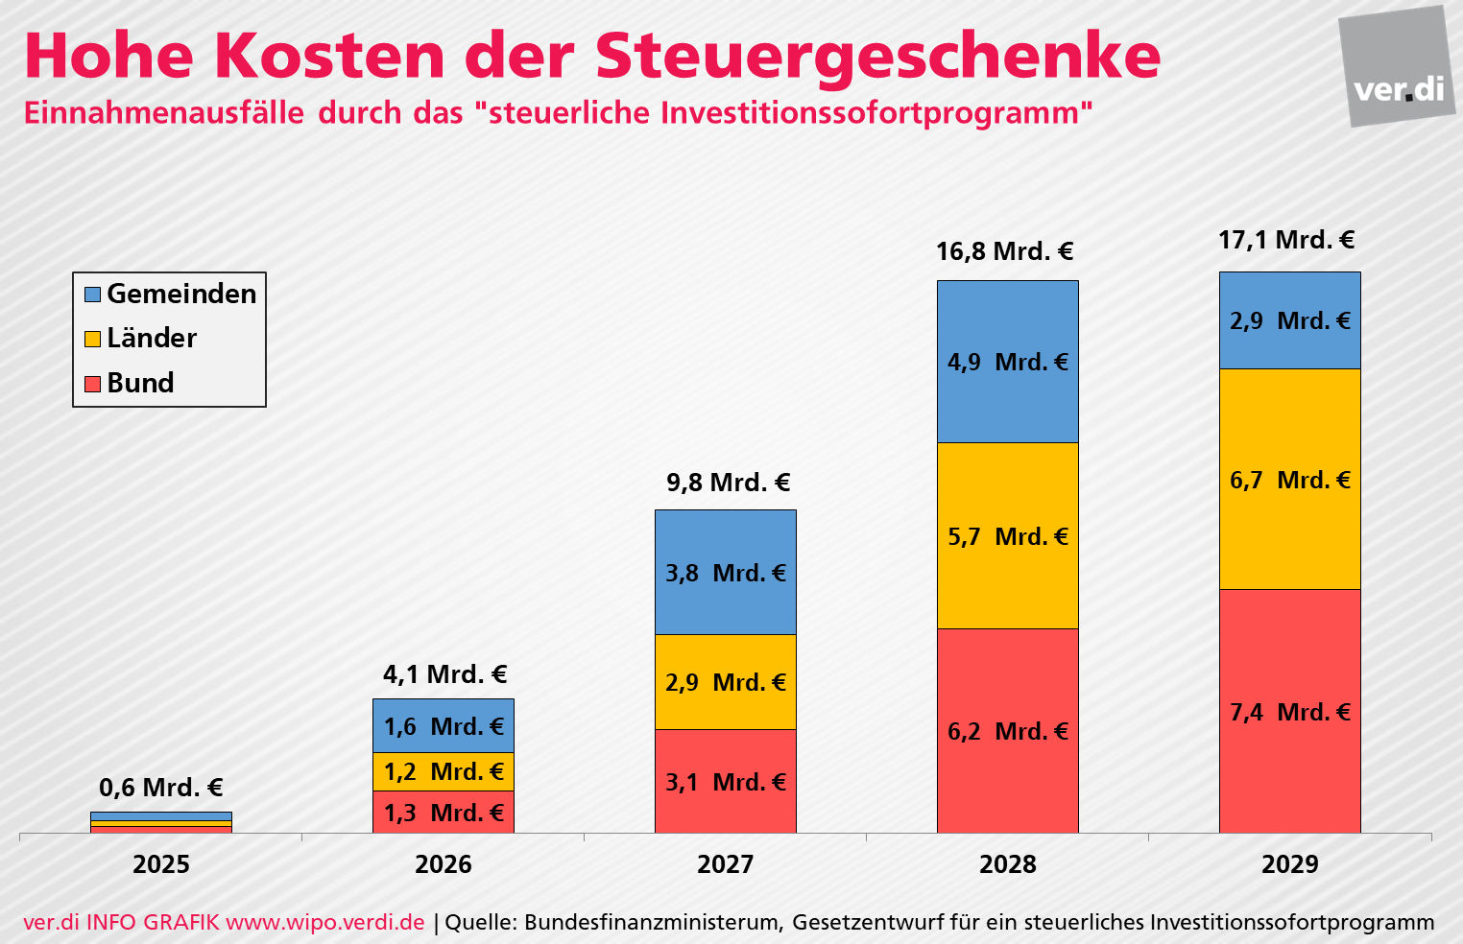
Notes:
Zusätzlich gab es Steuersenkungen zugunsten der Unternehmen (und damit ihrer Eigentümer und Aktionäre) und weigert sich die Regierung bzw. Koalition, die Reichen höher zu besteuern.

Slide 21
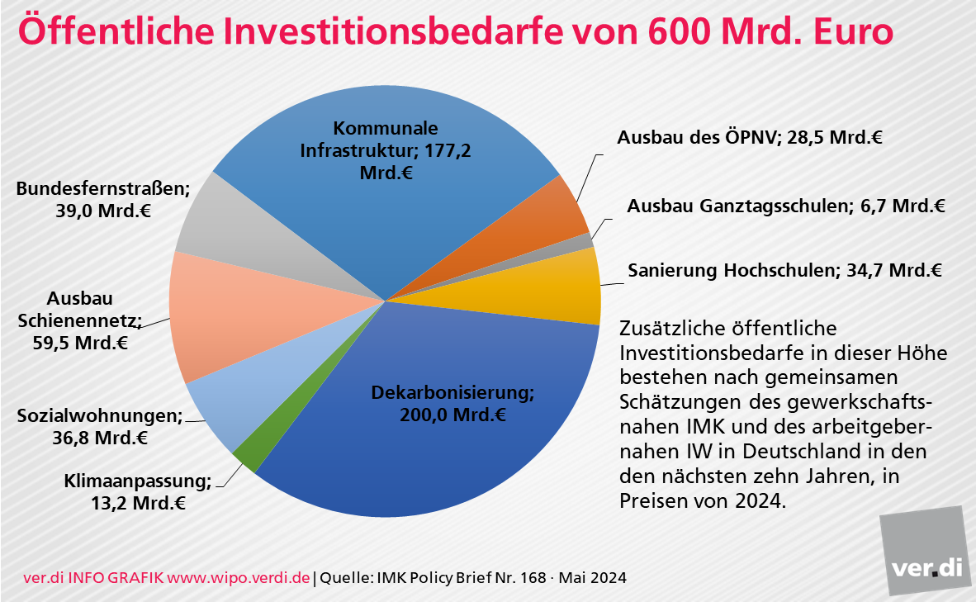
Notes:
Die bisherigen und geplanten staatlichen Ausgaben reichen zudem bei weitem nicht aus, um die aufgestauten Investitionsbedarfe und die Investitionen und weiteren Ausgaben für die Erhaltung der Infrastruktur, des Sozialstaats und eine sozial-ökologische Gestaltung der Transformation zu CO2-Vermeidung zu finanzieren. IMK und IW nennen gemeinsam einen Investitionsbedarf von 600 Mrd. € in den nächsten 10 Jahren, 60 Mrd. im Jahr. Da sind die notwendigen zusätzlichen personal- und anderen Betriebskosten noch nicht enthalten und auch weitere Subventionierungen der Industrie (Strompreise, Umbau auf Wasserstoff usw.) sind nicht enthalten. Das ist mehr als das Sondervermögen Infrastruktur mit 500 Mrd. Euro für 12 Jahre.
Ab 2028 müssen zudem die Corona-Schulden und ab 2031 die Kredite des Bundeswehrfonds und des Wirtschaftsstabilisierungsfonds sowie später dann die für das neue Sondervermögen getilgt werden. Dieses Geld muss aus dem Bundeshaushalt aufgebracht werden und verringert die Spielräume für andere Ausgaben.

Slide 22
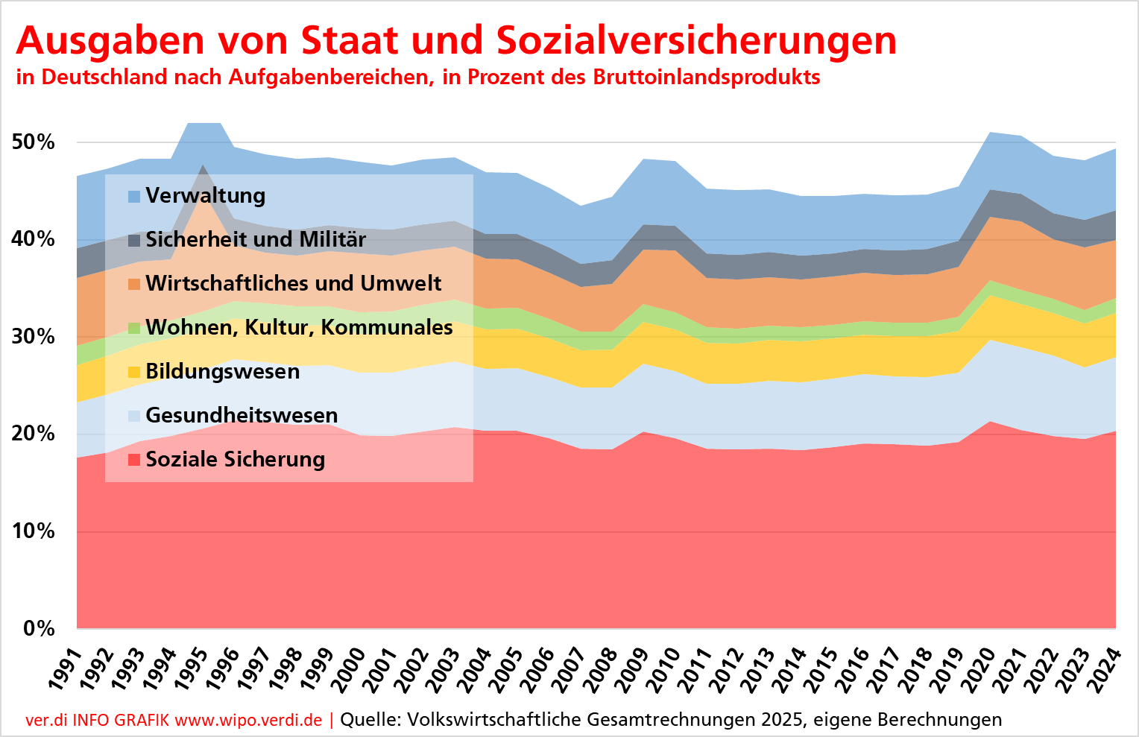
Notes:
Die staatlichen und sozialen Ausgaben steigen jedes Jahr, aber es steigen jedes Jahr auch die Preise, die Wirtschaftsleistung, die nominalen Einkommen. Man muss das also ins Verhältnis setzen, wachsen sie schneller? Und das tun sie nicht. Die „Staatsquote“, öffentliche Ausgaben dividiert durch BIP, zu einem großen Teil Ausgaben der Sozialversicherungen und nur Umverteilung, keine öffentliche Verwendung, ist seit etlichen Jahrzehnten weitgehend konstant, schwankend v.a. durch wirtschaftliche Krisen. Auch die Struktur ist recht stabil. 2025 wieder über 50%.

Slide 23
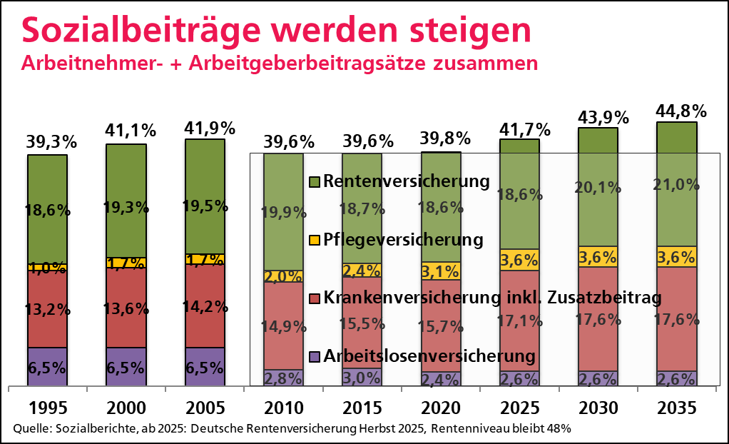
Notes:
Grafik beruht auf Schätzungen der Gesetzlichen Rentenversicherung. Es gibt Schätzungen der Krankenkassen, dass die GKV und PfV-Beiträge stärker steigen.
Wenn die geburtenstarken Jahrgänge der 1960er Jahre in Rente gehen, wird das dazu führen, dass die Beitragsätze zur Rentenversicherung ab Ende der 2020er Jahre um einige Prozentpunkte ansteigen werden. Wenn das Rentenniveau gehalten oder sogar wieder erhöht werden soll, werden stärkere Beitragsatzsteigerungen nötig sein. Auch die Beitragsätze zur Krankenversicherung und zur Pflegeversicherung werden ansteigen. Wenn weiterer Leistungsabbau vermieden oder die Leistungen sogar verbessert und die Eigenanteile begrenzt werden sollen, umso mehr. Damit steigen auch die Bundeszuschüsse, und sie müssten noch stärker steigen, um durch eine verstärkte Steuerfinanzierung auch hohe Einkommen und Pensionäre und Privatversicherte stärker heranzuziehen und die Beitragsätze weniger steigen zu lassen. Ein Beitragsatzpunkt bei der GRV entspricht 19 Mrd. Euro (16 Mrd. Beitragseinnahmen, 3 Mrd. Bundeszuschuss) im Jahr (die gesamten Militärausgaben 2024 entsprechen also Einnahmen aus 6 Beitragsatzpunkten). Die Arbeitgeber fordern Begrenzung des Gesamtbeitragsatzes auf 40%, wir liegen jetzt schon drüber. Hier stehen also weitere verschärfte Konflikte bevor. Und wir fordern weitere Leistungsverbesserungen und mehr und besser bezahltes Personal, also tendenziell höhere Ausgaben.
Die anderen sozialen Alternativen Erwerbstätigenversicherung in der GRV bzw. Bürgerversicherung in GKV und SPV und höhere Beitragsbemessungsgrenzen werden schwer durchsetzbar sein, es gibt massive Interessenten- und Lobbykräfte dagegen.

Slide 24
Sozialstaat, oder Neoliberalismus & Militarismus?
Steuern, Sozialbeiträge ≈ 90%
Steuern auf Lohn, Umsatz, Verbrauch
Besteuerung von Unternehmen, Kapitaleinkünften, hohen Einkommen
Steuern auf Vermögen und große Erbschaften (Betriebsvermögen)
Andere Steuern
Nettokredit 0 - 5%
Schuldenbremse (und EU- Schuldenregeln) abschaffen oder reformieren
Neue Sondervermögen – für welche Zwecke?
Schuldenbremse aussetzen
Andere ≈ 10%
CO₂-Bepreisung
Verkäufe & Gebühren
Vermögenseinkommen
Privatisierungserlöse
ÖPP
2025 Ausgaben Staat & Sozialversich. ca. 2240 Mrd. € (50% des BIP)
Sozialstaat weit gefasst ≈ 70%
Soziale Sicherung, Gesundheit, Bildung, Kultur, kommunale Leistungen, Wohnungspolitik usw.
Investitionen, Daseinsvorsorge
Personal und Löhne
Sozialleistungen
Sozialversicherungen
Transformation sozial gestalten, u.a. Klimageld
Militär ≈ 1,5 - 5%
Aufrüstung Bundeswehr
Militärhilfen an Ukraine u.a
Militärisch relevante Infrastrukturen
Anderes ≈ 25%
Allg. Verwaltung usw.
Ordnung & Sicherheit
Wirtschaft & Energie
Verkehr
Umwelt, Entsorgung
Zinszahlungen
Notes:
In dieser Gesamtgemengelage ist klar, dass in den kommenden etlichen Jahren sich die Verteilungsauseinandersetzungen massiv verschärfen werden, nachdem die 2010er Jahre eigentlich eher ruhig waren. Hier sind die Gesamtzusammenhänge noch mal zusammengefasst, um die Widersprüche aufzeigen zu können.
Auf der Ausgabenseite gibt es beim Sozialstaat und für die Transformation wachsende Ausgabenbedarfe und die Aufrüstung und Kosten für die Ukraine kommen noch oben drauf. Auch wenn das gar nicht der Riesenbatzen zu sein scheint, machen die zusätzlichen 40, 50 oder mehr Mrd. € pro Jahr einen entscheidenden Unterschied. Wenn das auch noch finanziert werden soll, wird der Sozialstaat massiv Federn lassen und wir werden zudem eine neue Runde von Privatisierungen und ÖPP erleben. Wenn auf die Aufrüstung verzichtet würde und eine Beendigung des Krieges erreicht werden könnte, und vernünftige Wirtschafts- und Energielieferbeziehungen mit Russland wieder ausgenommen würden, kann das vermieden werden.
Neben den Auseinandersetzungen um die Staatsausgaben gibt es Interessengegensätze und Kämpfe in Bezug auf die Finanzierung der Ausgaben. Die Lohnabhängigen haben Interesse an progressiver und hinreichend hoher Besteuerung insb. auch der Reichen, das Kapital lehnt das ab, akzeptiert eher Umsatz- und Verbrauchsteuern, die in die Preise überwälzt werden. Sie fordern sogar trotz Haushaltsnöten Steuersenkungen für Unternehmen und Gutverdiener. Öffentliche Finanzknappheit ist beim Kapital erwünscht, gegen steigende Sozialleistungen und für Druck zu Privatisierung und ÖPP. Das radikale Bestehen der FDP auf der Einhaltung der Schuldenbremse stößt aber zunehmend auf offene Gegnerschaft auch bei den Kapitalverbänden. Zunehmende öffentliche Verschuldung wird akzeptiert, wenn der Zweck erwünscht ist, also insb. für Rüstung und für Unternehmenssubventionen, aber begrenzt, und finanzkapitalistisch (nicht Zentralbankfinanzierung).
Soziale Friedenskräfte müssen für ausreichende öffentliche Finanzierung sein, also für gerechte höhere Steuern und für Kreditaufnahme, obwohl das auch Militärausgaben ermöglicht. Aber v.a. ermöglicht es gute sozialstaatliche Leistungen und Löhne, und Finanzknappheit bei gleichzeitigem Aufrüstungskurs führt zu Sozialabbau, nicht etwa zum Verzicht auf Aufrüstung. Gleichzeitig ist Kampf zu führen gegen Verwendung der Mittel für Militär, für Sondervermögen ggf. für Daseinsvorsorge, Bildung, Gesundheitswesen, Infrastruktur, sozial-ökologischen Umbau anstatt für Militär. Aber gegen Ablehnung von Steuern und Krediten mit der Begründung, das nütze nur Verschwendung und Krieg und Aufrüstung, das ist vorgeschoben, es ist antisoziale, neoliberale, rechte Argumentation. Es muss darum gehen, Kämpfe für gerechte Steuern und auch Reform der Schuldenbremse zu verbinden mit Kampf gegen Krieg und Hochrüstung.

Slide 25
Reformoptionen und gewerkschaftliche Forderungen
Anstieg der Beitragsätze vermeiden oder verringern durch
mehr Beschäftigte und höhere Einnahmen aus den Einkommen
Gegen: Leistungskürzungen, Privatisierung, höheres Rentenalter
Erhöhung der Bundeszuschüsse zu den Sozialversicherungen
Höhere Erwerbstätigkeit von Müttern und Älteren
Weniger Erwerbslosigkeit, bessere Aus- und Weiterbildung
Zuwanderung und höhere Erwerbsbeteiligung Eingewanderter
Produktivitätssteigerungen, höhere beitragspflichtige Löhne
Höhere Beitragsbemessungs- und Versicherungspflichtgrenzen
Erwerbstätigenversicherung bei Rente, Selbstständige, Beamte u.a.
Bürgerversicherung in der Kranken- und Pflegeversicherung
Gerechtere Steuerpolitik mit höheren Einnahmen
Bessere Leistungen, mehr Personal mit besserer Bezahlung
Notes:
Neben höheren Beitragsätzen und Bundeszuschüssen .gibt es weitere Stellschrauben und Forderungen.
Es geht um Verteilungskampf. Schlechteste Option sind Kürzungen, notfalls also auch Beitragserhöhungen akzeptieren.

Slide 26
Politische Probleme, Aufgaben der Friedensbewegung
Politische Kräfte gegen Militarisierung schwach: Friedensbewegung; Linke?, BSW, DKP, MLPD …, unzureichende Einheit der Friedensbewegung
AfD zieht Antikriegskräfte an, ist aber pro Aufrüstung, Militarisierung und Sozialabbau, Wehrpflicht unklar – das muss stärker deutlich gemacht werden!
Breiter Konsens in Regierung und Union für Aufrüstung und Ukrainehilfen, Streit v.a. um Sozialpolitik und Steuerpolitik
Gewerkschaften blenden Militärausgaben völlig aus, IGM ist sogar teils für Aufrüstung, gewerkschaftliche Beschlusslagen werden ignoriert:
https://gewerkschaften-gegen-aufruestung.de/ unterstützen!
Sozialverbände blenden Militärausausgaben ebenfalls aus
Umweltverbände und Ökologiebewegung blenden Militärproblem aus
Friedenskräfte müssen den Gegensatz „Militär oder Sozialstaat“ stärker in den Organisationen, Parteien, Öffentlichkeiten und Aktivitäten zum Thema machen, in denen sie sich bewegen oder Mitglied sind! Hingehen mit Material, Transparenten usw. zu Aktionen und Demonstrationen!

Slide 27
Quellen:
IMI Factsheet Rüstung, Februar 2024, https://www.imi-online.de/2024/03/05/ruestung-5/
IMI-Analyse 2024/17 Europäische Rüstungsfinanzierung, https://www.imi-online.de/2024/03/13/europaeische-ruestungsfinanzierung/
IMI-Studie 1b/2025 Militärausgaben und Sozialabbau https://www.imi-online.de/download/IMI-Studie2025-1-Kanonen-Butter.pdf
Bundesministerium der Finanzen, https://www.bundeshaushalt.de/DE/Bundeshaushalt-digital/bundeshaushalt-digital.html
Brzoska, Michael (2024): Wag the Dog, Zum Verhältnis von Staat und Rüstungsindustrie, Greenpeace, Oktober 2024; www.greenpeace.de/publikationen/Report_Wag_The_Dog.pdf.
Bundesbank Monatsbericht August 2025 https://publikationen.bundesbank.de/publikationen-de/berichte-studien/monatsberichte/monatsbericht-august-2025-962158
Institut für Weltwirtschaft Kiel, Ukraine Support Tracker, https://ifw-kiel.de/ukrainetracker
IPPNW Issue Briefing (2025): »Das 3,5%-Ziel der NATO: In jeder Hinsicht unhaltbar«, Juni 2025;
https://news.ippnw.de/commonFiles/pdfs/Klima/2025_Report_3_5-Ziel-der-NATO.pdf
IMK Policy Brief Nr. 207 (20269: Durch Bereichsausnahme Verteidigung könnte deutsche Schuldenquote auf über 90 % des BIP steigen; https://www.imk-boeckler.de/fpdf/HBS-009302/p_imk_pb_207_2026.pdf
IW Kurzbericht 60/2025; www.iwkoeln.de/studien/tobias-hentze-galina-kolev-schaefer-wirtschaftliche-impulse-durch-das-steuerpaket-der-bundesregierung.html.
Krebs, Tom/Kaczmarczyk, Patrick (2025): Wirtschaftliche Auswirkungen von Militärausgaben in Deutschland; www.vwl.uni-mannheim.de/media/Lehrstuehle/vwl/Krebs/wirt._Auswirk._Militaerausgaben.pdf/flipbook .
NATO: Defence expenditures and NATO’s 5% commitment; www.nato.int/cps/en/natohq/topics_49198.htm .
SIPRI: Military Expenditure Database; www.sipri.org/databases/milex.
Steinmetz, Christopher/Wulf, Herbert/Lurz, Alexander (2024): Wann ist genug genug? Kräftevergleich NATO-Russland, Greenpeace; www.greenpeace.de/publikationen/Kraeftevergleich_NATO-Russland.. aktualisiert:
Wulf, Herbert/Lurz, Alexander (2026): Europa allein zu Haus?; https://www.greenpeace.de/frieden/kraeftevergleich-nato-russland
https://gewerkschaften-gegen-aufruestung.de/

